Slide 1
BYPASS GASTRICO ROUX-EN-Y VS MINI BYPASS GASTRICO: EFFICACIA A BREVE-MEDIO TERMINE
Dr.ssa Federica pippa
Dipartimento di scienze mediche e chirurgiche (DIMEC), Alma Mater Studiorum - Università di Bologna
Unità Operativa Complessa di Endocrinologia e Prevenzione e Cura del Diabete, IRCSS Azienda Ospedaliero-Universitaria di Bologna

Slide 2
Introduzione
La chirurgia bariatrica è attualmente il metodo più efficace e duraturo per trattare l’obesità e le comorbilità ad essa correlate. Le procedure più comunemente utilizzate sono il bypass gastrico Roux-en-Y (RYGB) ed il bypass gastrico ad ansa singola (OAGB).
Gli studi disponibili suggeriscono una superiorità dell’OAGB in termini di percentuale di perdita di peso corporeo in eccesso (% EBWL) e di remissione del diabete di tipo 2 (T2DM).
Fu-Gang Wang et all. International Journal of Surgery, 2018

Slide 3
Disegno dello studio
Criteri di esclusione
Pazienti che non avevano raggiunto almeno 6 mesi di follow up
Pazienti sottoposti ad intervento di revisione
Pazienti sottoposti a conversione da OAGB a RYGB
STUDIO DI COORTE RETROSPETTIVO
Sono stati valutati 184 pazienti seguiti nell’ambito del PDTA Chirurgico Bariatrico del Policlinico Sant’Orsola di Bologna, sottoposti a RYGB o OAGB tra il 2018 e il 2023.

Slide 4
Obiettivi
Obiettivo primario
Confrontare i risultati di RYGB ed OAGB in termini di %EBWL e di miglioramento dei parametri metabolici a 6, 12 e 24 mesi dall’intervento.
Obiettivo secondario
Valutare eventuali differenze in termini di %EBWL sia all’interno degli interventi primari e di conversione sia per quanto riguarda i due gruppi di intervento, RYGB e OAGB, quando effettuati come primari o come re-do.
*%EBWL: percent of excess body weight loss

Slide 5
Popolazione
RYGB
OAGB
Totale
Pazienti, n (%) | 116 (63)
Età media, anni (DS) | 50 (10)
Sesso femminile, n (%) | 95 (82)
T2DM, n (%) | 40 (34)
IFG/IGT, n (%) | 9 (8)
Ipertensione, n (%) | 56 (48)
Dislipidemia, n (%) | 32 (28)
Pazienti, n (%) | 68 (37)
Età media, età (DS) | 53 (10)
Sesso femminile, n (%) | 52 (76)
T2DM, n (%) | 17 (25)
IFG/IGT, n (%) | 5 (7)
Ipertensione, n (%) | 38 (55)
Dislipidemia, n (%) | 27 (40)
Pazienti, n (%) | 184 (100)
Età media, età (DS) | 51 (10)
Sesso femminile, n (%) | 147 (80)
T2DM, n (%) | 57 (31)
IFG/IGT, n (%) | 14 (7)
Ipertensione, n (%) | 94 (51)
Dislipidemia, n (%) | 59 (32)

Slide 6
Risultati POPOLAZIONE AL BASALE – RYGB VS OAGB
*
*
*
*
* p<0,005
EBW: excess body weight

Slide 7
INTERVENTI PRIMARI E RE-DO SURGERY
Risultati
Pregresso intervento | RYGB | OAGB | TOT
Bendaggio gastrico | 19% | 42% | 28%
Sleeve gastrectomy | 12% | 26% | 17%

Slide 8
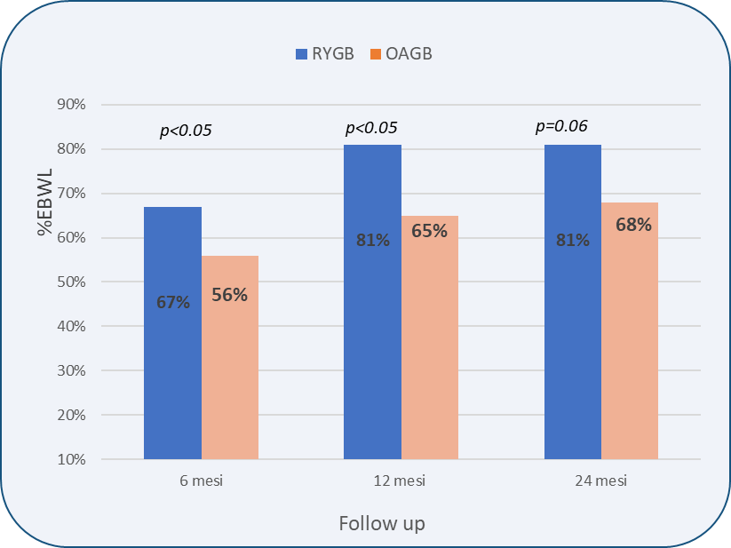
Risultati – End point primari
1. Confronto di efficacia RYGB VS OAGB In termini di %EBWL
RYGB è risultato più efficace sul calo di peso a 6 e 12 mesi di follow up, ma non a 24 mesi.

Slide 9
I pazienti sottoposti ad OAGB avevano un BMI basale più alto
Se considera il BMI medio basale non si osserva alcuna differenza fra i due interventi (ANOVA).
%EBWL - Misura in termini percentuali la quantità di peso in eccesso perduta
* Peso in eccesso: differenza fra il peso misurato al momento dell’intervento (baseline) e quello corrispondente a un valore di BMI pari a 22,5 per le donne e 23 per gli uomini («peso ideale»).
(peso baseline – peso follow-up )
peso in eccesso * baseline
X 100

Slide 10
Risultati – End point primari
2. Confronto di efficacia RYGB VS OAGB In termini di %TWL
Confrontando il %TWL non è stata rilevata alcuna differenza statisticamente significativa tra i due interventi.
E’ emerso inoltre un %TWL leggermente superiore nei pazienti sottoposti a OAGB rispetto a quelli trattati con RYGB.
%TWL: %Total Weight Loss-> (peso pre-operatorio – peso post-operatorio)/(peso pre-operatorio) x100

Slide 11
Risultati – End point primari
*p<0,001: T0-T6
# p<0,001: T6-T12
3. Confronto di efficacia RYGB VS OAGB sui parametri metabolici
RYGB
OAGB
#
#
*
*
*
*
*
*
*
*

Slide 12
Risultati – End point primari
3. Confronto di efficacia RYGB VS OAGB sui parametri metabolici
PROFILO LIPIDICO
Riduzione significativa di LDL solo nei primi 6 mesi, compatibile con il fatto che la colesterolemia risulta molto più influenzata da fattori genetici; di conseguenza, solo nei primi mesi, nei quali si ha un massivo calo ponderale, si riesce a evidenziarne una riduzione significativa.
ANOVA
Non sono state riscontrate differenze significative nella riduzione dei livelli di pressione arteriosa, colesterolo LDL, trigliceridi ed emoglobina glicata tra i due tipi di intervento ai diversi tempi (T0, T3, T6, T12, T24).
PRESSIONE
Riduzione nei primi 3-6 mesi post-intervento da attribuirsi all’importante calo ponderale al quale vanno incontro i pazienti in questo periodo, che conduce al miglioramento dei valori pressori e alla riduzione del rischio cardiovascolare
HbA1c
Riduzione significativa in tutti gli intervalli di tempo, eccetto che da T12 a T24, in accordo con i risultati dei trial clinici nei quali si evidenzia che la remissione del T2D è massima ad un anno dall’intervento ed è paragonabile fra le due procedure (RYGB e OAGB).
Kermansaravi M et all. Obes Surg. 2021.

Slide 13
Risultati – End point secondari
Gli interventi primari hanno mostrato risultati migliori in termini di %EBWL rispetto agli interventi di conversione. Questo risultato è stato confermato anche considerando il BMI medio basale.
Non sono state osservate differenze significative confrontando RYGB e OAGB come intervento primario o re-do.
p<0.01
p<0.01
p<0.01

Slide 14
Conclusioni
Il RYGB è risultato più efficace sul calo di peso nei primi 12 mesi dopo l’intervento in termini di %EBWL.
RYGB e OAGB hanno un’efficacia simile in termini riduzione dell’%EBWL correggendo per il BMI basale o considerando il %TWL.
Entrambe le procedure hanno migliorato le comorbidità.
Gli interventi primari si sono rivelati più efficaci rispetto a quelli di conversione, indipendentemente dal BMI di partenza. Non sono state osservate differenze tra RYGB e OAGB effettuati come intervento primario o come conversione.
Sono necessari studi più ampi per convalidare questi risultati.

Slide 15
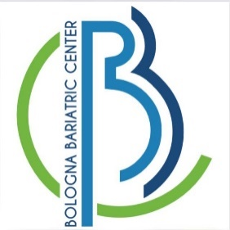
Grazie

